Slide 1
TALLER PARA LA MÉTRICA DE LA TRANSPARENCIA 2013–2014
Agosto de 2013

Slide 2
AGENDA DE TRABAJO
Presentación
Antecedentes de la Métrica de la Transparencia.
Marco institucional regulatorio para la Métrica de la Transparencia 2013-2014
Mapeo de las Áreas de Oportunidad de su Sistema de Transparencia
Medición de Capacidades Institucionales de las Oficinas de Información Pública
Los Portales de Internet de los Sujetos Obligados
Procedimiento para Evaluar y dar Seguimiento a la Calidad de la IPO
Construcción de Discursos ante los Potenciales Escenarios para los Actores Clave

Slide 3
PRESENTACIÓN
Objetivo General:
Apoyar a los Órganos Garantes de la Transparencia de nuestro país, respecto de las acciones proactivas que pueden tomar en el marco del próximo levantamiento de información de campo del estudio de la Métrica de la Transparencia 2013-2014:
Aprovechamiento de diversos instrumentos metodológicos para realizar un diagnóstico
Ubicar áreas de oportunidad para impulsar un mejor cumplimiento de las obligaciones de Ley por parte de sus sujetos obligados
Lograr una mejor evaluación del sistema de transparencia en todo el país.

Slide 4
Al término del Seminario - Taller, los participantes
deberán:
Conocer los antecedentes de la Métrica de la Transparencia 2007 y 2010.
Conocer los alcances y rubros a evaluar por el estudio Métrica de la Transparencia 2013-2014.
Identificar las potenciales áreas de oportunidad que existe en el sistema de transparencia de sus entidades federativas.
Detonar acciones que sean de utilidad, al tiempo de identificar a los actores importantes para hacerlos realidad.
Conocer y saber aplicar los instrumentos metodológicos para realizar un diagnóstico integral que permita ubicar áreas de oportunidad para impulsar el cumplimiento de la Ley de Transparencia y Acceso a la Información Pública.
Ubicar los potenciales escenarios que pueden tener en la Métrica de la Transparencia 2013-2014, a fin de contar con elementos de discurso proactivo ante los actores clave para definir una ruta critica concertada para el desarrollo de su sistema de transparencia.

Slide 5
Antecedentes de la Métrica de la Transparencia
El Problema para Medir a la Transparencia en México: Mediciones Pioneras.
Metodología y Resultados de la Métrica de la Transparencia 2007.
Metodología y Resultados de la Métrica de la Transparencia 2010.

Slide 6
Planteamiento del Problema: ¿medir transparencia?
¿De dónde venimos?
Tránsito a una gobernanza democrática
Emisión de la Ley Federal de transparencia en 2002
Reforma al artículo 6º Constitucional el 20 de julio de 2007
Indicios de asimetrías

Slide 7
¿Medir Transparencia?
¿Qué es la transparencia?
Es ante todo, una CUALIDAD.
Para que exista transparencia el DAI debe estar garantizado en su aspecto ACTIVO (Solicitudes) y PASIVO (IPO) en todos los EO
¿Se puede medir una cualidad?

Slide 8
Situación previa a la primera métrica
Existían diversos estudios (Ayllón Sergio 2006, Monitor Legislativo (CIDE) 2006 y 2007, IFAI 2005, entre otros), pero sus resultados no brindaban explicaciones de los EO a nivel nacional. Los estudios se enfocaron a un área específica y sus mediciones no eran comparables entre sí.
Ausencia de un parámetro estandarizado para la medición de la transparencia y acceso a la información pública a nivel nacional.
Oportunidad de impulsar un Estudio auspiciado por la Conferencia Mexicana para el Acceso de la Información Pública (COMAIP), con el objetivo impulsar el principio de máxima publicidad, la transparencia y la apertura gubernamental en todos sus niveles.

Slide 9
Métrica 2007: Metodología
Su objetivo fue construir un método para obtener un diagnóstico sobre el grado de apertura y acceso a la información de los entes públicos en todos los niveles y ramas de gobierno, así como identificar las áreas que se deben atender para hacer efectivo este derecho.
Consideró tres dimensiones valoradas:
Claridad, calidad y usabilidad de información publicada electrónicamente (IPO)
Calidad del servicio, instalaciones y orientación al usuario; y
Eficacia, cumplimiento satisfactorio y completitud en respuesta a solicitudes.
Para cada una de estas dimensiones se desarrolló un indicador específico. Cada indicador

Slide 10
Valoración Portales
Diseño y usabilidad.- Midió la usabilidad y facilidad de acceso del sitio de Internet del sujeto obligado para con el usuario.
Contenido orgánico básico. Valoró que la información publicada brinde claridad sobre la naturaleza de la institución, su estructura, sus obligaciones y principales metas.
Financiera y material. Midió que la información publicada abunde sobre el manejo de los recursos públicos, así como sobre el funcionamiento de los controles internos para su correcta aplicación.
Naturaleza Operativa. Valoró que la información publicada sea relevante para el usuario.
Cuatro revisiones de portales

Slide 11
Valoración Unidades de Enlace
1. Dirección correcta de la unidad de enlace
2. Accesibilidad
3. Tiempo de atención visible
4. Tiempo de espera
5. Espacio y recursos para tramitar la solicitud.
6. Capacitación del personal
7. Buen trato
8. Requerimiento de datos personales (se evaluó negativamente)
9. Solicitud de interés legitimo (se evaluó negativamente)
10. Información sobre costo
11. Información sobre tiempo de respuesta
12. Información sobre posibilidad de inconformarse con respuesta
13. Entrega de acuse de recibido
14. Medio de solicitud electrónica
15.Necesidad de acudir físicamente por respuesta
16. Posibilidad de elección de modalidad

Slide 12
Solicitudes de Información
Se ingresaron solicitudes de información por tipo de Ente.
Se valoró apertura y reserva de la información
Contabilización del plazo de respuesta
Prioridad a la “buena” respuesta

Slide 13
Métrica 2007: Principales Resultados 1/2
No obstante la reforma constitucional, el DAIP se ejerce de manera desigual.
Una amplia diferencia se registra no solamente al comparar un estado con otro, sino incluso al interior de una misma entidad existen grupos de instituciones con posturas diversas ante el tema de la transparencia.
Todas las instituciones del país y de todos los poderes aún no cuentan con los portales electrónicos óptimos en esta materia.
Hace falta capacitar al personal encargado de recibir las solicitudes. Es necesario conocer con mayor grado de profundidad la ley para poder brindar mejores respuestas a los requerimientos que se presentan.
La transparencia y el derecho de acceso a la información se ejercen con dificultades y en la mayor parte del territorio no alcanza un nivel satisfactorio.

Slide 14
Métrica 2007: Principales Resultados 2/2
Páginas de internet. Los promedios estuvieron por debajo del nivel mínimo aprobatorio de 60 por ciento, salvo el caso de los municipios que tuvieron un 61 por ciento.
Atención de usuarios. En promedio, es satisfactorio. Puede decirse que existe una cultura administrativa de atención más desarrollada.
Calidad en las respuestas. Únicamente las respuestas emitidas por los órganos de los poderes ejecutivos cumplieron con el mínimo satisfactorio, mientras que los Legisladores y los municipios se encuentran por debajo del 60 por ciento.
Se registró un preocupante 29 por ciento de no respuesta a las solicitudes formuladas.

Slide 15
Métrica 2007: Principales Hallazgos
La transparencia se ejercía con dificultades en la mayor parte del territorio nacional, por lo que NO alcanza un nivel satisfactorio.
No obstante, se registraron buenas prácticas que pueden servir de modelos: SCJN, Congreso de Coahuila y órganos del Poder Ejecutivo del Distrito Federal.
Era Imperativo la implementación de sistemas electrónicos (INFOMEX).
México se encontraba a la mitad de la tarea, a la mitad del camino.

Slide 16
Métrica 2010: Metodología
Dar continuidad al ejercicio de medición auspiciado por la propia COMAIP en 2007.
El objetivo es medir el nivel de desarrollo de los componentes nodales del sistema de transparencia en el país e identificar avances, buenas prácticas y áreas de oportunidad para mejorar la transparencia y los instrumentos para el DAIP.
Cuatro dimensiones valoradas:
Calidad normativa: evaluó el marco legal.
Calidad de la Información Pública de Oficio (19 portales por estado y 16 de la Federación).
Calidad en la atención de las solicitudes de información (el proceso de solicitud y la calidad de las respuestas).
Calidad de las capacidades institucionales de los órganos garantes (recursos humanos, organización, tecnología y financiamiento).

Slide 17
Métrica 2010: Principales Resultados 1/2
Existen importantes asimetrías en el país. La brecha que existe entre la calificación más alta y la más baja en cada dimensión es clara. Se mantienen diferencias significativas en las condiciones del ejercicio del derecho en el país.
Dispersión en los resultados. Un estado puede tener una buena ley, pero mostrar serias deficiencias en su aplicación. Lo contrario también ocurre. Hay entidades federativas cuya legislación deja que desear, pero tienen altas capacidades institucionales y buen desempeño en las otras dimensiones.
Institucionalización precaria en materia de transparencia y acceso a la información debido a que su grado de anclaje es limitado. Dependiendo del nivel de gobierno, periódicamente hay que aprender todo de nuevo.

Slide 18
Métrica 2010: Principales Resultados 2/2
Todos los estados de la República cuentan con una ley de transparencia y acceso a la información. El valor promedio del índice nacional en esta materia es de 0.76.
Casi la totalidad de los 592 sujetos obligados cuenta con portales de internet. El valor promedio nacional en portales es 0.78.
En capacidades institucionales, aún hay trabajo por hacer en la consolidación y profesionalización de los órganos garantes, la mayor parte de ellos (26) muestra un grado razonable de autonomía.
Se identificó un crecimiento importante de las solicitudes de acceso a la información en el país, que a finales de 2009 fueron de 445,776 solicitudes.
Por lo tanto, el sistema nacional de transparencia y acceso a la información existe y funciona.

Slide 19
Métrica 2010: Principales Hallazgos
Hay un avance importante en la calidad de la legislación y la existencia de capacidades institucionales en todo el país.
Existen portales en prácticamente todos los sujetos obligados.
Se da respuesta a la mayoría de las solicitudes de acceso a la información.
Se tienen órganos garantes con grados razonables de autonomía y existe una incipiente cultura organizacional que reconoce a la transparencia como un valor democrático.
El problema más importante se encuentra en la calidad y exactitud de la información.

Slide 20
Métrica 2010: Resultados Región Norte 1/2
Entidad | Portales | Usuario simulado | Capacidades institucionales | Normatividad
Baja California | 0.801 ( 16º Lugar) | 0.798 (26º Lugar) | 0.153 (33º Lugar) | 0.490 (33º Lugar)
Baja California Sur | 0.531 (32º Lugar) | 0.677 (30º Lugar) | 0.325 (29º Lugar) | 0.523 (32º Lugar)
Chihuahua | 0.791 (19º Lugar) | 0.927 (5º Lugar) | 0.589 (15º Lugar) | 0.710 (23º Lugar)
Coahuila | 0.760 (23º Lugar) | 0.873 (13º Lugar) | 0.485 (22º. Lugar) | 0.941 (2º Lugar)
Durango | 0.642 (27º Lugar) | 0.815 (24º Lugar) | 0.436 (25º Lugar) | 0.870 (6º Lugar)
Nuevo León | 0.725 (24º Lugar) | 0.909 (9º Lugar) | 0.636 (14º Lugar) | 0.910 (4º Lugar)

Slide 21
Métrica 2010: Resultados Región Norte 2/2
Entidad | Portales | Usuario simulado | Capacidades institucionales | Normatividad
Sinaloa | 0.832 (12º Lugar) | 0.873 (15º Lugar) | 0.561 (19º Lugar) | 0.797 (15º Lugar)
Sonora | 0.956 (4º Lugar) | 0.858 (18º Lugar) | 0.482 (23º Lugar) | 0.722 (22º Lugar)
Tamaulipas | 0.883 (8º Lugar) | 0.923 (6º Lugar) | 0.284 (31º Lugar) | 0.861 (8º Lugar)

Slide 22
Marco Institucional Regulatorio para la Métrica de la Transparencia 2013-2014
Términos de Referencia
Dimensiones a Evaluar

Slide 23
Términos de Referencia
El objetivo de la Métrica de la Transparencia 2013-2014 es identificar las áreas de oportunidad y de mejora en materia de transparencia y de los instrumentos necesarios para el ejercicio pleno del derecho de acceso a la información pública en todos los niveles de gobierno de las entidades federativas, el Distrito Federal y el Gobierno Federal.
La información que arroje este nuevo estudio deberá identificar las áreas de oportunidad en todos los órdenes y niveles de gobierno, así como observar características metodológicas que permitan comparar sus resultados con los obtenidos en la Métrica de la Transparencia 2010.

Slide 24
Hacia la Métrica de la Transparencia
2013-2014: los pasos dados
La Asamblea Nacional de la COMAIP aprueba la realización de un nuevo estudio de Métrica de la Transparencia (7 y 8 de junio de 2012 en Mérida, Yucatán).
Acuerdos rectores para la Métrica de la Transparencia 2013-2014:
Convocar a instituciones públicas de educación superior.
Comisión de Evaluación e Indicadores tiene la encomienda para dar seguimiento al proceso de implementación del nuevo estudio de la Métrica de la Transparencia, así como de elaborar los términos de referencia.

Slide 25
Actividades realizadas por la CEI (1/2)
Acuerdos tomados por la CEI:
Convocar a organizaciones de la Sociedad Civil a la Comisión Ampliada de Evaluación e Indicadores (Fundar, Artículo XIX, Alianza Cívica y Transparencia Mexicana) así como a la Comisión Permanente de Contralores Estados – Federación. (Realizado)
Analizar y aprobar los documentos que serán la base del estudio. (Realizado el 22 de noviembre de 2012 mediante la Comisión Ampliada)
Establecer el techo financiero para la realización del estudio. (Realizado)
Establecer la aportación de cada órgano garante con base en su presupuesto establecido para el ejercicio fiscal 2013. (Realizado)
Solicitar a los órganos garantes su acuerdo de Consejo General o el documento en el que avalan la realización del estudio incluyendo su aportación al mismo. (Realizado)
Calendarizar el desarrollo del estudio para su realización. (Realizado)

Slide 26
Actividades realizadas por la CEI (2/2)
Acuerdos tomados por la CEI en julio de 2013:
Elección del nuevo Coordinador de la CEI.
Ajuste a la ruta crítica de las actividades de la Métrica de la Transparencia 2013-2014.
Remitir oficios de invitación a los rectores de las instituciones registradas ante la ANUIES, los cuales fueron firmados por el Presidente de la COMAIP. (Realizado el mes de julio de 2013)
El dictamen de la institución ganadora lo realizará la Comisión Ampliada de Evaluación e Indicadores. (A más tardar el 20 de septiembre de 2013)

Slide 27
Términos de Referencia de la Métrica de la Transparencia 2013-2014
Dimensiones básicas del estudio:
Calidad de la Información Pública de Oficio que los sujetos obligados deben de publicitar en sus portales.
Valoración de la calidad de atención y satisfacción a los solicitantes de información pública (usuario simulado).
Análisis de la calidad de las leyes estales de transparencia.
Capacidades institucionales de los órganos garantes.
Las instituciones participantes estarán en condiciones de proponer dimensiones de análisis adicionales, las cuales serán tomadas en cuenta para definir al ganador.
Resultados comparables entre los estados y federación (transversal) e histórico respecto a 2010.

Slide 28
Ruta Crítica para Métrica de la Transparencia 2013 - 2014
Fecha límite para la recepción de propuestas: 6 de septiembre de 2013 en la Secretaría Técnica de la COMAIP.
Nombre de la institución ganadora: será dado a conocer el 20 de septiembre de 2013.
Inicio del estudio: 7 de octubre del 2013.
Reporte de avances del estudio: del 24 de febrero al 7 de marzo de 2014.
Resultados preliminares a los estados, Distrito Federal y Federación: del 28 de abril al 12 de mayo de 2014.
Entrega de observaciones por entidad federativa, Distrito Federal y Federación, a la institución evaluadora: 7 al 18 de julio de 2014.
Los resultados finales del estudio serán presentados a la COMAIP en agosto de 2014.

Slide 29
Métrica de la Transparencia 2013 – 2014: Los próximos pasos
La CEI Ampliada sesionará al menos, en cuatro ocasiones:
En la fecha límite para certificar total de propuestas recibidas (A partir del 6 de septiembre).
En el Dictamen de la institución a la que se adjudica el estudio (Entre el 7 y 20 de septiembre).
Para conocer el reporte de avance del estudio (del 24 de febrero al 7 de marzo).
En la entrega de resultados nacionales (agosto de 2014).

Slide 30
Métrica de la Transparencia 2013 – 2014: Los próximos pasos
La CEI ratifica su compromiso por instrumentar una adecuada política de comunicación entre los EO, los órganos garantes, la institución evaluadora y los medios de comunicación, a fin de que los sujetos evaluados tengan la oportunidad de resolver las imprecisiones que eventualmente, se generen por la complejidad del sistema nacional de transparencia.

Slide 31
MAPEO DE LAS ÁREAS DE OPORTUNIDAD DE SU SISTEMA DE TRANSPARENCIA

Slide 32
Baja California
32

Slide 33
33

Slide 34
34

Slide 35
35

Slide 36
Baja California Sur
36

Slide 37
37

Slide 38
38

Slide 39
39

Slide 40
Chihuahua
40

Slide 41
41

Slide 42
42

Slide 43
43

Slide 44
Coahuila
44

Slide 45
45

Slide 46
46

Slide 47
47

Slide 48
Durango
48

Slide 49
49

Slide 50
50

Slide 51
51

Slide 52
Nuevo León
52

Slide 53
53

Slide 54
54

Slide 55
55

Slide 56
Sinaloa
56

Slide 57
57

Slide 58
58

Slide 59
59

Slide 60
Sonora
60

Slide 61
61

Slide 62
62

Slide 63
63

Slide 64
Tamaulipas
64

Slide 65
65

Slide 66
66

Slide 67
67

Slide 68
Medición de Capacidades Institucionales de las Oficinas de Información Pública
Calidad de Atención a las Solicitudes de Información Pública
Calidad de Atención en las Oficinas de Información Pública.
Identificación de los Actores Clave para Mejorar el Curso de Acción.
68

Slide 69
Calidad de Atención a las Solicitudes de Información Pública 1/4
En cuanto a la Metodología propuesta en la Métrica 2010, para el estudio del Usuario Simulado, se realizaron 1,810 solicitudes de acceso a la información, en las 32 entidades federativas y en la federación, a los siguientes sujetos obligados:
Oficina del Ejecutivo
Seis secretarias del Ejecutivo (Gobierno, Finanzas, Desarrollo Social, Salud, Educación y Seguridad Pública)
Tribunal Superior
Congreso (y entidad de fiscalización)
Órganos Autónomos (transparencia, electoral, derechos humanos)
Órganos Descentralizados (Comisión de Agua, DIF)
Tres municipios (o delegaciones) más poblados
El proceso seguido para la instrumentación del Usuario Simulado constó de tres fases:
Emisión y Presentación de Solicitudes de Información
Revisión de las Respuestas que brindaron los Sujetos Obligados
Análisis de las Respuestas Finales de los Sujetos Obligados
69

Slide 70
Calidad de Atención a las Solicitudes de Información Pública 2/4
El análisis del proceso permitió obtener información en dos aspectos:
En relación a los mecanismos de acceso y la gestión de las solicitudes, hasta la obtención de las respuestas.
El tiempo de respuesta por pregunta, para medir tanto la duración del plazo entre la solicitud inicial y la recepción de una respuesta, como el cumplimiento con los plazos definidos por la leyes.
El hallazgo relevante fue confirmar que, en materia de acceso a la información pública, existe ya a nivel nacional un sistema en pleno funcionamiento, conformado por múltiples responsables, distintas normatividades, plataformas tecnológicas, proporciona un nivel de acceso razonable a la información pública gubernamental.
Además, de las 1810 solicitudes de información, fueron respondidas 1,524 para más de 500 sujetos obligados, el porcentaje de respuestas que no requirió entrega personal de la información fue muy alto (94%), el porcentaje de solicitudes resueltas fue del 84% y casi todas las solicitudes (97%) no requirieron pago de derechos.
70

Slide 71
Calidad de Atención a las Solicitudes de Información Pública 3/4
Para garantizar la calidad en la atención a las solicitudes de información pública, la Métrica de la Transparencia 2010 da cuenta del uso de las siguientes herramientas:
Sistema electrónico. Es el medio más sencillo para realizar consultas de información, evita que el usuario acuda a las oficinas de información pública a presentar su solicitud, se asegura que el procedimiento sea ágil y de mayor confiabilidad en su control de gestión.
INFOMEX. La experiencia con este sistema es buena al momento de presentar solicitudes de información. No obstante, tiene algunos inconvenientes en cuanto a acceso, tiempo de espera al entrar al sistema, la viabilidad de enviar documentos muy pesados.
Sistema Propio. El Estado de México y el de Oaxaca cuentan con su propio sistema de solicitudes de información (SICOSIEM) y (SIEAIP) respectivamente. Ambos sistemas permiten realizar solicitudes de información a todos los Sujetos Obligados de la Entidad Federativa de que se trate.
71

Slide 72
Calidad de Atención a las Solicitudes de Información Pública 4/4
Dentro de los principales resultados de la Métrica de la Transparencia 2010, destacan los siguientes:
No todos los Sujetos Obligados tienen Sistema Electrónico. Contar o no con esta herramienta es un factor que limita el compromiso de cualquier sujeto obligado con el acceso a la información publica gubernamental.
Problemas con INFOMEX. Un alto porcentaje de los sujetos obligados hace uso de esta plataforma electrónica. Se han detectado dificultades en la complejidad operativa para consultar las respuestas que ofrecen las dependencias, capacidad de memoria limitada, fallas en seguimiento de solicitudes registradas y limites en el numero de caracteres de la solicitud.
Limites al numero de solicitudes por usuario. No hay en la normativa ninguna restricción sobre el numero de solicitudes que se pueden hacer por usuario.
El pago por la información. Aunque la mayoría de los sujetos obligados no solicita el pago de derechos por la obtención de información, hay varios que si solicitan cuotas de recuperación.
Entregas en plazos perentorios. No es la intención de la legislación que un sujeto obligado coloque a disposición del particular la respuesta a su solicitud solo durante un periodo limitado y, una vez vencido, la información sea retirada.
Entregas en plazos vencidos. Un numero importante de respuestas fueron recibidas fuera del plazo legal.
72

Slide 73
Calidad de Atención en las OIP´s
Para brindar un alto estándar en la calidad de atención en las Oficinas de Información Publica, se requiere básicamente:
Capacitación de los Responsables. Un aspecto importante es la capacitación y actualización constante de los responsables titulares de las OIPs y los responsables operativos, toda vez que están a cargo de cumplir con las atribuciones y obligaciones que marca la Ley. El conocimiento de la normatividad en la materia, de las leyes y de la norma secundaria, es indispensable para otorgar un servicio eficiente a los ciudadanos que desean ejercer sus derechos.
Espacio Físico de la OIP. Es recomendable contar con un espacio adecuado y suficiente para la completa atención al ciudadano, que se sienta como y seguro al momento de ejercer su derecho de solicitar información.
Mobiliario y Equipo de Computo. Es importante contar con el mobiliario adecuado y confortable así como el equipo de computo actualizado para poder atender con calidad la solicitud de información que realiza el ciudadano.
73

Slide 74
Identificación de los Actores Clave para
Mejorar el Curso de Acción
Los Actores Clave para Mejorar el Curso de Acción son:
La Oficina de Información Publica. Es el espacio físico del Sujeto Obligado donde se captura, ordena, analiza y procesan las solicitudes de información presentadas por los ciudadanos.
Responsable (s) Operativo (s) de la OIP. Generalmente es el servidor publico que tiene contacto directo con el ciudadano, por lo que debe brindar un servicio de calidad sencillo, comprensible y accesible en atención puntual a la solicitud de información que realiza la persona.
Titular (es) Responsable (s) de la OIP. Tiene la encomienda de estar atento a todos los acontecimientos que pueden ocurrir en la atención cotidiana de solicitudes de acceso a la información que realizan los ciudadanos.
Titular del Sujeto Obligado. Tiene la encomienda de dar todo el apoyo técnico, administrativo, de personal, logístico y presupuestal, para el correcto funcionamiento de la OIP en las atribuciones encomendadas.
74

Slide 75
Los Portales de Internet de los Sujetos Obligados
Identificación de áreas de oportunidad (correspondencia Ley versus información publicada)
Medidas a tomar con los Sujetos Obligados
Identificación de los actores clave para mejorar el curso de acción

Slide 76
Identificación de Áreas de Oportunidad
Conocer cuáles son los Sujetos Obligados que formarán parte de la muestra, según lo señalado en los Términos de referencia de la Métrica de Transparencia 2013-2014.
Hacer un diagnóstico de la situación que guarda la publicación de información de oficio en los portales de los Sujetos Obligados identificados.
Sujetos obligados
Cumplimiento
Situación
Diagnóstico
Acompañamiento institucional
Áreas de oportunidad
Revisión portales

Slide 77
Identificación de Áreas de Oportunidad
Conocer cuáles son los Sujetos Obligados que formarán parte de la muestra, según lo señalado en los Términos de referencia de la Métrica de Transparencia 2013-2014.
No. | Tipo de Órgano | Sujeto Obligado
1 | Ejecutivo | Oficina del Titular del Ejecutivo
2 | Ejecutivo | Secretaría de Gobierno
3 | Ejecutivo | Secretaría de Finanzas
4 | Ejecutivo | Secretaría de Desarrollo Social
5 | Ejecutivo | Secretaría de Seguridad Pública
6 | Ejecutivo | Secretaría de Obras
7 | Ejecutivo | Secretaría de Agricultura
8 | Ejecutivo | Secretaría de Educación Pública

Slide 78
Identificación de Áreas de Oportunidad
No. | Tipo de Órgano | Sujeto Obligado
9 | Judicial | Tribunal Superior de Justicia
10 | Legislativo | Congreso
11 | Legislativo | Contaduría/ Auditoría Mayor
12 | Órganos Autónomos | Instituto/ Comisión de Transparencia
13 | Órganos Autónomos | Instituto Electoral
14 | Órganos Autónomos | Comisión de Derechos Humanos
15 | Órganos Desconcentrados | Comisión del Agua o equivalente
16 | Órganos Desconcentrados | DIF
17 | Municipios | Municipio A
18 | Municipios | Municipio B
19 | Municipios | Municipio C

Slide 79
Identificación de Áreas de Oportunidad (A manera de Ejemplo)
Los correspondientes 19 Sujetos Obligados en el Estado de Tabasco son:
No. | Sujeto Obligado
1 | Oficina del Titular del Ejecutivo*
2 | Secretaría de Gobierno
3 | Secretaría de Planeación y Finanzas
4 | Secretaría de Desarrollo Social
5 | Secretaría de Seguridad Pública
6 | Secretaría de Ordenamiento Territorial y Obras Públicas
7 | Secretaría de Desarrollo Agropecuario, Forestal y Pesquero
8 | Secretaría de Educación

Slide 80
Identificación de Áreas de Oportunidad (ejemplo)
No. | Sujeto Obligado
9 | Tribunal Superior de Justicia
10 | Congreso del Estado de Tabasco
11 | Órgano Superior de Fiscalización**
12 | Instituto Tabasqueño de Transparencia y Acceso a la Información Pública
13 | Instituto Electoral y de Participación Ciudadana de Tabasco
14 | Comisión Estatal de los Derechos Humanos
15 | Comisión Estatal de Agua y Saneamiento
16 | DIF-Tabasco
17 | Ayuntamiento de Centro***
18 | Ayuntamiento de Comalcalco***
19 | Ayuntamiento de Cárdenas***

Slide 81
Identificación de Áreas de Oportunidad (ejemplo)
Primeras áreas de oportunidad
* No es fácilmente identificable la Oficina del Titular del Ejecutivo de Tabasco, toda vez que hay cinco ligas:
1. Oficina de Coordinación de Asesores
2. Coordinación General de Comunicación Social y Relaciones Públicas
3. Representación del Poder Ejecutivo del Gobierno de Tabasco en el Distrito Federal
4. Secretaria Particular Del C. Gobernador
5. Secretaria Técnica

Slide 82
Identificación de Áreas de Oportunidad (ejemplo)
** Es indispensable dejar claro a los usuarios la circunstancia del Órgano Superior de Fiscalización del Estado de Tabasco, ¿no es un sujeto obligado directo, tal y como lo informan en la siguiente liga?: http://www.osfetabasco.gob.mx/AJAX/Default.aspx?ClaveIdioma=1&Opcion=181
“Aviso Derivado del acuerdo de la Junta de Coordinación Política del H. Congreso del Estado, las obligaciones de transparencia deben ser cumplimentadas por con ducto de la Unidad de Acceso a la Información del Poder Legislativo, en razón de lo cual el Órgano Superior de Fiscalización del Estado no es considerado sujeto obligado directo para el Instituto Tabasqueño de Transparencia y Acceso a la Información Pública.
En virtud de lo anterior, la información que usted podrá encontrar en nuestro Portal Institucional es adicional a la información mínima de oficio que el Órgano Superior de Fiscalización del Estado remite al Poder Legislativo.
La información mínima de oficio que se publica en el cumplimiento a la Ley de Transparencia y Acceso a la información debe ser consultada en el portal de Transparencia de H. Congreso del Estado en la siguiente dirección:http://www.congresotabasco.gob.mx/transparencia
Toda solicitud de información pública deberá ser presentada en la citada Unidad de Acceso a la información ubicada en la calle Independencia núm. 133, Col. Centro, Villahermosa, Tabasco, o por medio del sistema INFOMEX.”

Slide 83
Identificación de Áreas de Oportunidad (ejemplo)
*** El Censo de población y vivienda 2010 señala que de los 17 Municipios del Estado de Tabasco, los tres más poblados son:
1. Centro (004): 640, 359 habitantes. Es el municipio más poblado de Tabasco, su cabecera municipal es la ciudad de Villahermosa, capital del Estado.
2. Cárdenas (002): 248, 481 habitantes
3. Comalcalco (005): 192, 802 habitantes
FUENTE: INEGI. Panorama Sociodemográfico de Tabasco. Disponible en http://www.inegi.org.mx/prod_serv/contenidos/espanol/bvinegi/productos/censos/poblacion/2010/panora_socio/tab/Panorama_Tab.pdf (Consultado el 9 de agosto de 2013)

Slide 84
Identificación de Áreas de Oportunidad
B. Hacer un diagnóstico de la situación que guarda la publicación de información de oficio en los portales de los Sujetos Obligados identificados.
Diagnosticar: recoger, analizar y producir datos para evaluar problemas de diversa naturaleza.

Slide 85
Identificación de Áreas de Oportunidad
12 y 13 de agosto se realizó un diagnóstico
Portales de transparencia de los 19 Sujetos Obligados Tabasco

Slide 86
Resultados del diagnóstico (ejemplo)

Slide 87
Resultados del diagnóstico (ejemplo)
Tipo de Órgano | Denominación | Puntaje | Promedio %
Ejecutivo | Gubernatura: Coordinación de asesores | 59 | 52.67
Ejecutivo | Secretaría de Gobierno | 89 | 79.46
Ejecutivo | Secretaría de Planeación y Finanzas | 92 | 82.14
Ejecutivo | Secretaría de Desarrollo Social | 99 | 88.39
Ejecutivo | Secretaría de Seguridad Pública | 90 | 80.35
Ejecutivo | Secretaría de Ordenamiento Territorial y Obras Públicas | 99 | 88.39
Ejecutivo | Secretaría de Desarrollo Agropecuario, Forestal y Pesca | 86 | 76.78
Ejecutivo | Secretaría de Educación | 94 | 83.92
Órganos Desconcentrados | DIF-Tabasco | 76 | 67.86
Órganos Desconcentrados | Comisión Estatal de Agua y Saneamiento | 96 | 85.71

Slide 88
Resultados del diagnóstico (ejemplo)
Tipo de Órgano | Denominación | Puntaje | Promedio %
Judicial | Tribunal Superior de Justicia | 57 | 48.31
Legislativo | Congreso del Estado de Tabasco (El ITAIP: Congreso, OSFE) | 85 | 68.54
Legislativo | Órgano Superior de Fiscalización del Estado de Tabasco | 9 | 7.25
Órganos Autónomos | Instituto Tabasqueño de Transparencia y Acceso a la Información Pública | 105 | 90.51
Órganos Autónomos | Instituto Electoral y de Participación Ciudadana de Tabasco | 32 | 27.11
Órganos Autónomos | Comisión Estatal de los Derechos Humanos | 98 | 84.48
Municipios | Ayuntamiento de Centro | 105 | 82.03
Municipios | Ayunamiento de Comalcalco | 104 | 81.25
Municipios | Ayuntamiento de Cárdenas | 76 | 59.37
 |  | Promedio | 70.24

Slide 89
Resultados del diagnóstico (ejemplo)
Órgano de gobierno | Promedio de cumplimiento
Ejecutivo | 78.57
Legislativo | 37.90
Judicial | 48.31
Autónomos | 67.37
Ayuntamientos | 74.22
Promedio | 70.24

Slide 90
Áreas de Mejora Generales
Los portales de transparencia deben ser diseñados para garantizar el derecho de acceso a la información, es decir, deben estar orientados al usuario.
La información debe organizarse de manera simple y consultarse rápida y eficientemente.
Los portales son dinámicos, deben cumplir con los periodos de actualización mínimos y conservar la información que sea vigente.

Slide 91
Áreas de Mejora Generales
No es suficiente incluir la fecha de la última actualización del portal, sino efectivamente actualizarlo, se pierde credibilidad si al consultar sobre un tema específico, el usuario detecta que la información no ha sido actualizada a pesar de que hay una fecha reciente que lo señala.
Además de la leyenda “No aplica”, el sujeto obligado debe especificar los motivos por los cuales no genera la información requerida.
Se debe dejar claro al usuario que el SO no genera la información, de acuerdo con sus facultades, o, en su caso, que en el periodo que se reporta no se produjo.

Slide 92
Áreas de Mejora Generales
En el Ejecutivo (valor 0)
Art. 10, fracción I, inciso b). - Publicar los trámites y los formatos de los servicios.
- Publicar el boletín de la información pública de sus actividades.
Art. 10,fracción I, inciso c). Publicar Manual de procedimientos así como las políticas del sujeto obligado.

Slide 93
Áreas de Mejora Generales
Art. 10, fracción I, inciso f). Publicar la remuneración, compensación, prestaciones o prerrogativas que se entreguen en efectivo a los servidores públicos.
Publicar información sobre los viáticos: criterios y recursos entregados, así como por cualquier otro concepto (monto y nombre completo del servidor público).
Art. 10, fracción I, inciso h). Publicar convocatorias para el otorgamiento de concesiones, permisos y autorizaciones a particulares.

Slide 94
Áreas de Mejora Generales
Artículo 12. Publicar los contratos que suscriban como resultado de una convocatoria a concurso o licitación de obra, adquisición o arrendamiento.
Artículo 14. Publicar información de las obras públicas.
Artículo 10, fracción I, inciso j: Programas sociales, el monto asignado a cada uno de ellos

Slide 95
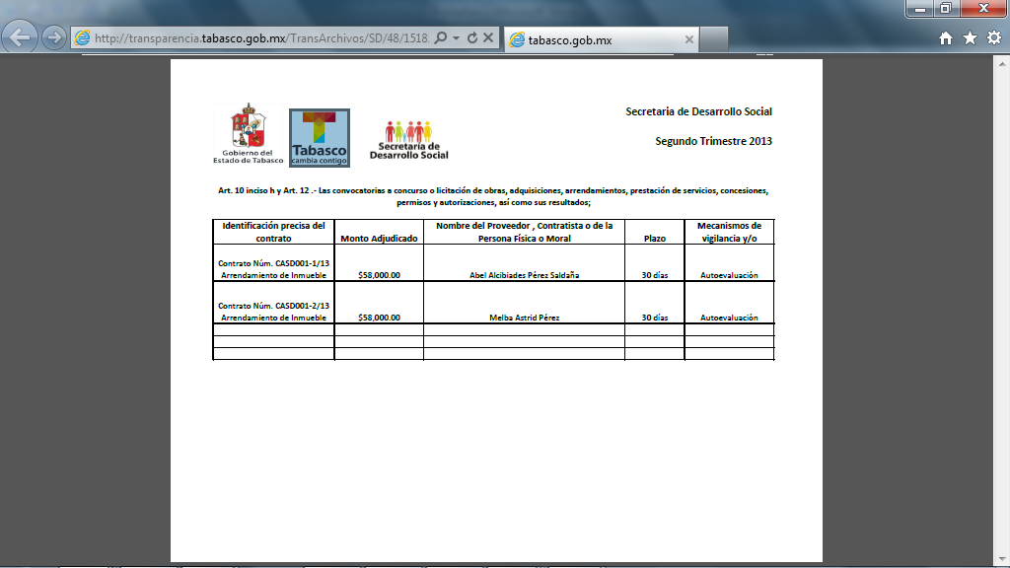
Resultados del diagnóstico (ejemplo)

Slide 96
Resultados del diagnóstico (ejemplo)
Congreso de Tabasco
Especificar, en su caso, las razones y fundamentaciones por las cuales el Sujeto Obligado no detenta o genera algún dato, documento o información determinado en algún artículo o fracción de la Ley.
Deberá tomar en cuenta que la información será actualizada cada tres meses y deberá guardar correspondencia lo publicado en cada inciso con la fecha de actualización de la sección principal del portal.

Slide 97
Resultados del diagnóstico (ejemplo)
Congreso de Tabasco
La generación de algunos documentos puede ser mensual, trimestral, semestral o anual, y por esta razón, en su caso, no será publicado lo que corresponde al trimestre.
Incluir la información completa de cada inciso, cuando así corresponda, ya que solicita otros rubros de la información además de la solicitada en un primer lugar.

Slide 98
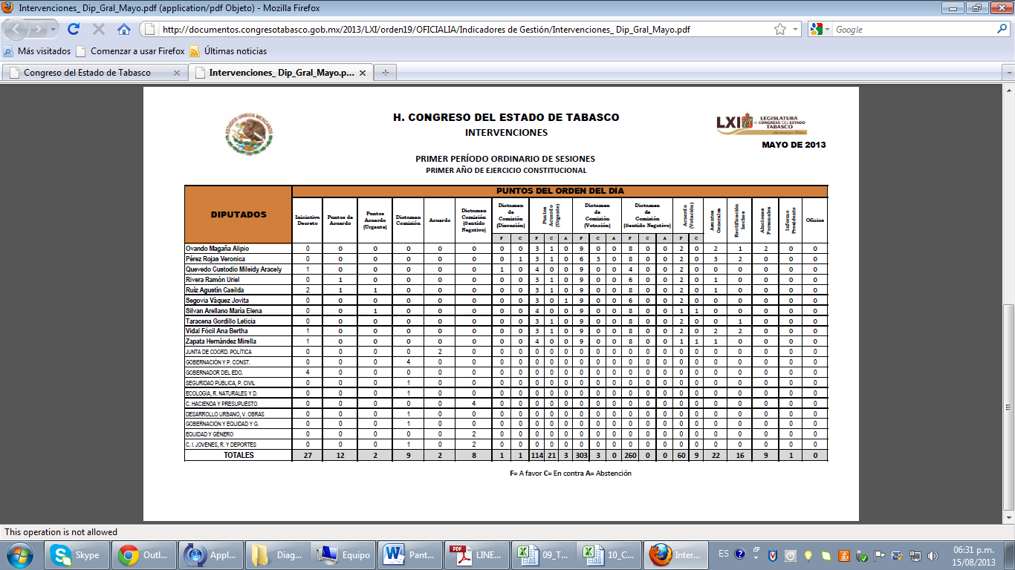
Resultados del diagnóstico (ejemplo)

Slide 99
Resultados del diagnóstico (ejemplo)
Tribunal Superior de Justicia
Deberá incluir en la página inicial de su Portal de Transparencia un vínculo con el sitio de Internet del ITAIP y uno al responsable de su Unidad de Acceso a la Información.
Incluir una fecha en que coloquen información, tomando en cuenta que será trimestralmente la actualización del portal y conservando el trimestre anterior. Para efectos del presente ejercicio la información que se evaluó es la correspondiente al segundo trimestre del ejercicio en curso.
Publicar todos los artículos aplicables al Sujeto Obligado, en su caso está obligado a especificar, las razones y fundamentaciones por las cuales no detenta o genera algún dato, documento o información determinada en algún artículo o fracción de la Ley.

Slide 100
Resultados del diagnóstico (ejemplo)
Tiene la obligación de verificar y corregir en cada actualización, todos los hipervínculos publicados, para un correcto uso de los mismos y evitar enlaces rotos, inhabilitados o que no dirigen a la información solicitada, todo esto con el fin de hacer efectivo el principio de máxima publicidad.
Incluir la información completa de cada inciso, cuando así corresponda, ya que solicita otros rubros de la información además de la solicitada en un primer lugar. Además de incluir en cada inciso la fecha de actualización.

Slide 101
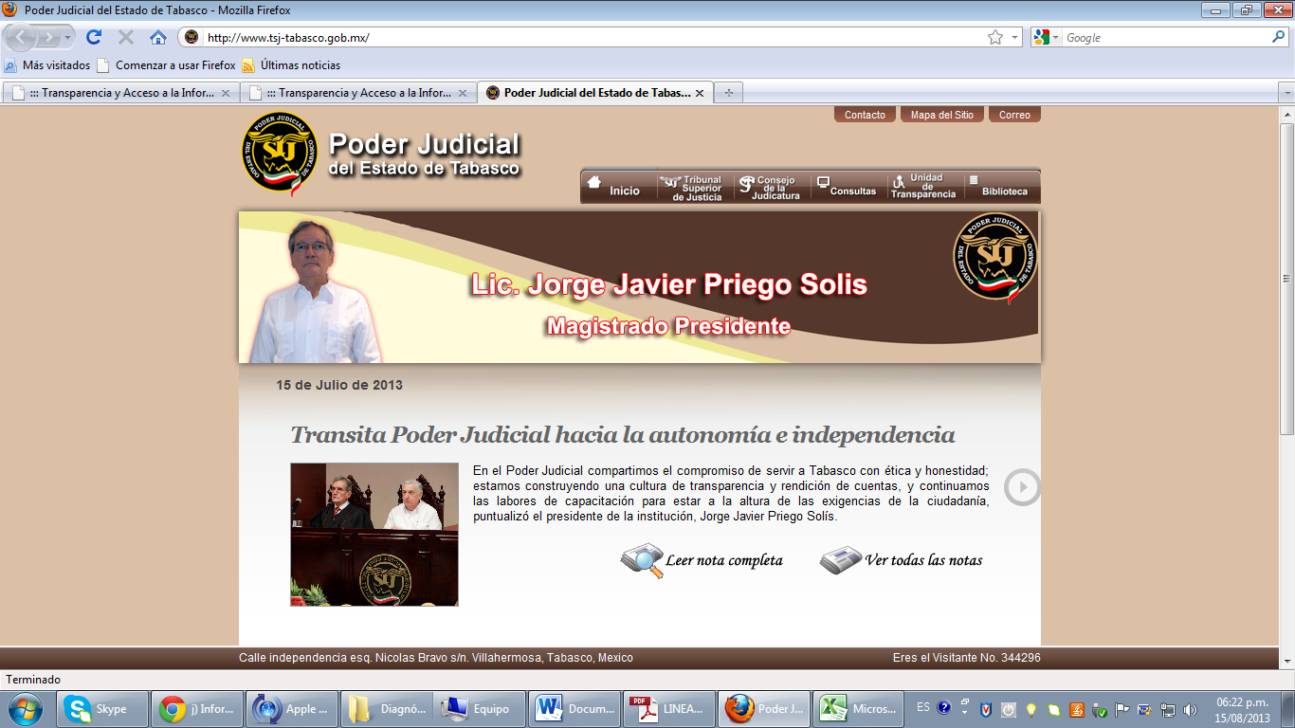
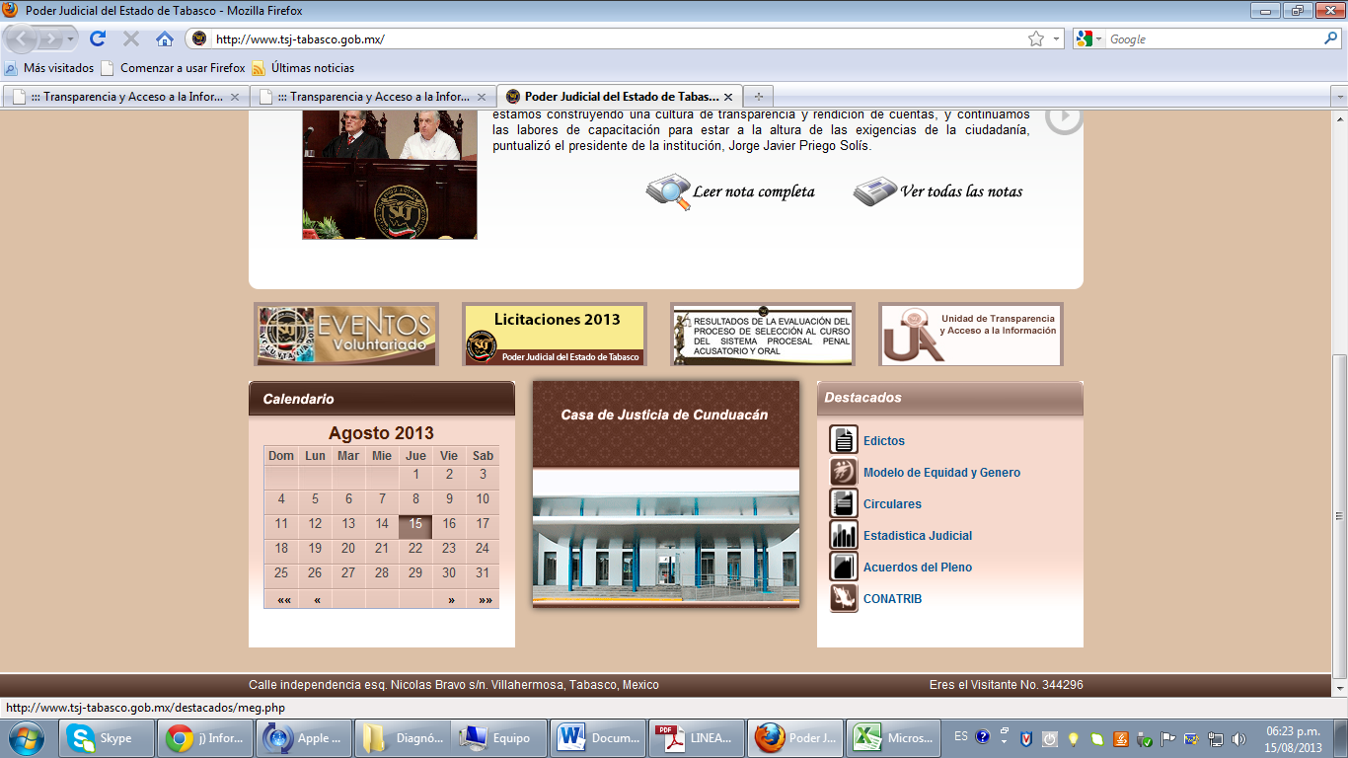
Resultados del diagnóstico (ejemplo)

Slide 102
Resultados del diagnóstico (ejemplo)
Comisión Estatal de Derechos Humanos
Mantener actualizada la información al periodo correspondiente o bien señalar que la información que están publicando continúa siendo vigente.
La información se debe publicar abarcando los tres meses completos y correspondientes a cada periodo trimestral, toda vez que por ejemplo en algunos casos sólo indican lo de un mes.
Mantener actualizado y vigente su marco normativo, toda vez que no es posible saber, por ejemplo, si el Manual de procedimientos que publican, es el vigente.

Slide 103
Resultados del diagnóstico (ejemplo)
Se deberán publicar los documentos oficiales expedidos por la Legislatura o Sujeto Obligado correspondiente que contenga la información pública de oficio que indican los lineamientos. Ejemplo:
Respecto al lineamiento 25 deberá publicar el Decreto expedido por la Legislatura del Estado al calificar su cuenta pública así como las minutas de las reuniones en las que aprueben o modifiquen su Plan de Desarrollo, Programa Operativo Anual y/o acciones que en su cumplimiento ejecuten y;
Respecto al lineamiento 24 los Sujetos Obligados deberán publicar la fecha en que deban reunirse los diversos consejos, gabinetes o cabildos antes de que esas reuniones tengan verificativo.
Se deberán verificar y en su caso corregir los hipervínculos correspondientes a los documentos publicados a fin de atender los principios de máxima publicidad y transparencia.

Slide 104
Resultados del diagnóstico (ejemplo)
Ayuntamientos (Cárdena, Comalcalco y de Centro)
Deberán mantener actualizada la información al periodo correspondiente o bien señalar que la información que están publicando continúa siendo vigente.
Especificar invariablemente las razones y fundamentos por las cuales no detenta o genera algún documento, incluyendo todos los datos que el lineamiento correspondiente indique.
Se deberán verificar y en su caso corregir los hipervínculos correspondientes a los documentos publicados a fin de atender los principios de máxima publicidad y transparencia.

Slide 105
Resultados del diagnóstico (ejemplo)
Se debe tener actualizada aquella información que es de utilidad para las personas con el fin de obtener beneficios por ejemplo en los programas sociales.
Publicar claramente los medios que utilizan para conocer la opinión pública de la ciudadanía.
Mantener actualizados y vigentes los documentos en los cuales hacen pública la información de sus actividades tratados en el ejercicio de su encargo, así como las convocatorias para el otorgamiento de concesiones, permisos y autorizaciones que el sujeto obligado otorgue a particulares.
Especificar la cantidad de endeudamiento por ayuntamiento.

Slide 106
Resultados del diagnóstico (ejemplo)
Instituto Tabasqueño de Transparencia y Acceso a la Información Pública
Respecto al lineamiento 9, mantener siempre actualizada la información correspondiente a todos los trámites de transparencia y acceso a la información y describir con claridad en qué consisten, su procedimiento y finalidad; de la misma manera se deberán publicar los formatos que correspondan.
El SO deberá especificar invariablemente las razones y fundamentos por las cuales no detenta o genera algún documento, incluyendo todos los datos que el lineamiento correspondiente indique. Ejemplo:

Slide 107
Resultados del diagnóstico (ejemplo)
Publicar cuántos programas sociales tienen a su cargo (lineamiento 17) y señalar la designación y el monto asignado a cada uno de ellos, las reglas de operación del programa que permitan conocer su finalidad, diseño, los requisitos para ser beneficiado y los plazos correspondientes. La leyenda publicada, sólo hace referencia a que no ha tenido padrones de beneficiarios y no a los programas sociales que tiene a su cargo. El ente publica: "Al segundo trimestre del año 2013, el ITAIP no ha tenido padrones de beneficiarios. Al primer trimestre del año 2013, el ITAIP no ha tenido padrones de beneficiarios".
En cada rubro se deberá especificar la fecha de actualización de la información con el fin de que cualquier persona tenga la certeza de que dicha información es la vigente.

Slide 108
Resultados del diagnóstico (ejemplo)
Se deberán verificar y en su caso corregir los hipervínculos correspondientes a los documentos publicados a fin de atender los principios de máxima publicidad y transparencia.
Mantener actualizados los hipervínculos a los portales de Internet de los sujetos obligados toda vez que algunos no funcionan.

Slide 109
Resultados del diagnóstico (ejemplo)

Slide 110
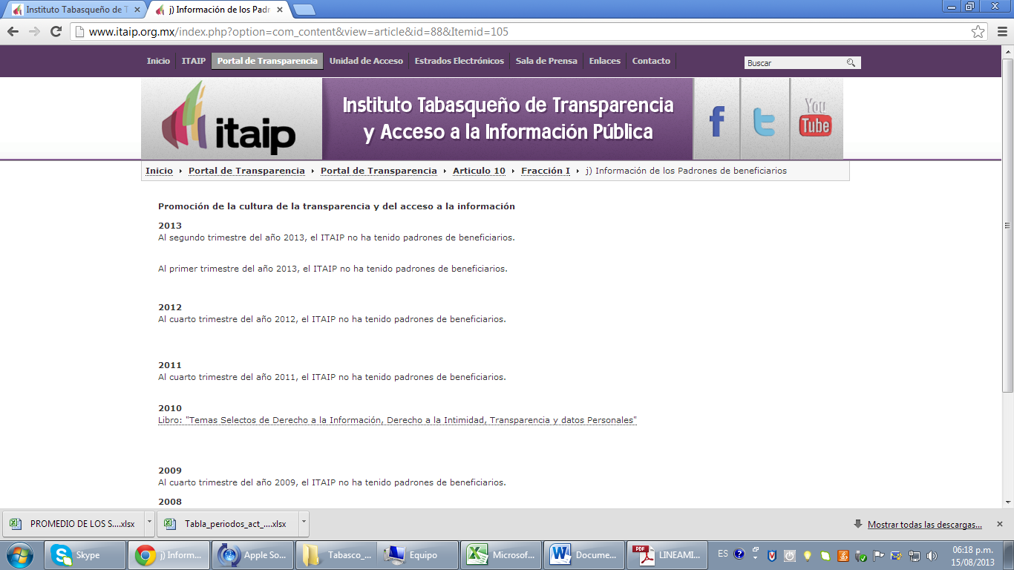
Resultados del diagnóstico (ejemplo)

Slide 111
Medidas a Tomar con los Entes Obligados
Elaborar las estrategias de difusión de los resultados del diagnóstico a los portales de Internet entre los titulares de los Sujetos obligados y los responsables de las Unidades de Acceso a la Información (UAI). (Informar sobre la metodología utilizada para el diagnóstico).
Realizar sesiones de trabajo con los titulares de las UAI enfocadas a la atención de las áreas de mejora detectadas en el diagnóstico de los portales de internet. Focalizar los casos críticos.

Slide 112
Medidas a Tomar con los Entes Obligados
En los casos críticos, realizar sesiones de trabajo con los Enlaces de transparencia de las áreas sustantivas de los Sujetos obligados.
Establecer metas inmediatas de avance en el cumplimiento de la publicación de información de oficio.
Mediante otro diagnóstico corroborar el cumplimiento de metas, así como promover la autoevaluación.

Slide 113
Identificación de los Actores Clave
Internos
Consejeros ciudadanos del ITAIP
Dirección capacitación, Vinculación y Difusión
Titular de la UAI del ITAIP
Dirección de informática

Slide 114
Identificación de los Actores Clave
Externos
Titulares de los sujetos obligados
Titulares de las UAI
Enlaces de transparencia de cada área sustantiva

Slide 115
Procedimiento para Evaluar y dar Seguimiento a la Calidad de la IPO
Instrumentos Normativos y Técnicos.
Procedimiento General.
Ejercicio de Evaluación con Recomendaciones.

Slide 116
Instrumentos Normativos y Técnicos
Instrumentos Normativos
Son las herramientas jurídico-legales utilizadas durante los procesos de evaluación de la información de oficio:
Ley de Transparencia y Acceso a la Información Pública del Estado de Tabasco
Reglamento de la Ley de Transparencia y Acceso a la Información Pública del Estado de Tabasco
Lineamientos Generales para el Cumplimiento de las Obligaciones de Transparencia de los Sujetos Obligados en el Estado de Tabasco

Slide 117
Instrumentos Normativos y Técnicos
Instrumentos Normativos
Criterios para Evaluar el Contenido de los Portales de Transparencia de los Sujetos Obligados del Estado de Tabasco (¿Aprobados mediante Acuerdo del Pleno del ITAIP)
Acuerdo del Pleno del ITAIP mediante el cual se aprueban las Recomendaciones derivadas de la evaluación de portales de transparencia

Slide 118
Instrumentos Normativos y Técnicos
Instrumentos técnicos
Son las herramientas de trabajo utilizadas durante los procesos de evaluación de la información de oficio:
Documentos en los cuales se registra el resultado de las evaluaciones a los portales de transparencia (Tablas de verificación)
Documento con las Observaciones, Inconsistencias y/o Recomendaciones derivadas de la evaluación realizada a los portales de transparencia
Tablas con periodos de actualización y conservación por cada rubro de información

Slide 119
Instrumentos Normativos y Técnicos
Instrumentos técnicos
Oficio de notificación de resultados de la evaluación a portales de internet para los titulares de los Sujetos obligados
Correo electrónico mediante el cual se notifica los resultados a las UAI

Slide 120
Instrumentos Normativos y Técnicos
Instrumentos técnicos
Tablas de verificación
Documento con las Observaciones, Inconsistencias y/o Recomendaciones
Tablas con periodos de actualización y conservación por cada rubro de información
Oficio mediante el cual se notifican los resultados
Respaldo electrónico de los portales evaluados

Slide 121
Instrumentos Normativos y Técnicos
Instrumentos
técnicos
Instrumentos normativos
Titulares SO y de la UAI

Slide 122
Procedimiento General evaluación
Diagnóstica
Selección aleatoria de EO.
Revisión sección de transparencia
Registro resultados
Tabla de verificación
Validación y procesamiento
Cálculo de Índices/ resultados
Emisión de observaciones e
Inconsistencias
Notificación Titular EO (impresa)
ROIP (electrónica

Slide 123
Procedimiento General evaluación
Diagnóstica
Acompañamiento institucional

Slide 124
Ejercicio de Evaluación
Vinculatoria Fase I
Selección aleatoria de EO.
Revisión sección de transparencia
Registro de resultados
Tabla de verificación
Validación y procesamiento
Cálculo de Índices
Presentación de recomendaciones y resultados al Pleno InfoDF
Notificación Titular EO
(impresa)
ROIP (electrónica)

Slide 125
Procedimiento General evaluación
Acompañamiento institucional

Slide 126
Ejercicio de Evaluación
Vinculatoria Fase II
Revisión sección de transparencia, solvetación de recomendaciones.
Registro de resultados
Tabla de verificación
Validación y procesamiento
Cálculo de Índices
Emisión de Recomendaciones No solventadas
Notificación Titular EO
(impresa)
ROIP (electrónica)
Vista al Órgano de Control
(impresa)

Slide 127
Construcción de Discursos ante los Potenciales Escenarios para los Actores Clave
Argumentación ante el Ejecutivo Estatal.
Argumentación ante la Comunidad Académica.
Argumentación ante los Partidos Políticos.
Argumentación ante la Sociedad en General.
127

Slide 128
Elementos de Contexto para la Región Norte
De las cuatro dimensiones que serán valoradas, sólo en dos de ellas (portales y usuario simulado) puede darse una incidencia significativa en el corto plazo (antes de la Métrica).
De las variables normatividad y capacidades institucionales, sólo podrá incidirse indirectamente sobre la segunda. La normatividad es responsabilidad de los Congresos Locales y de las fuerzas políticas para convencerlas de mejorarla y dotarla de herramientas robustas.
Tienen como un gran reto importante que al haber obtenido, en general, resultados poco favorables en las cuatro dimensiones valoradas en la Métrica 2010, se generen expectativas muy altas para el próximo estudio.
En todos los casos se debe empujar a colocar la reforma de la Ley de Transparencia como un fin altamente deseable para brindarle auto sustentabilidad a la mejora continua de los sistemas de transparencia de la región norte.
128

Slide 129
Escenario 1: Muy Altas Calificaciones por Encima de la Media
Probabilidad: Muy Alta por haber obtenido bajas calificaciones en la pasada Métrica 2010 así como áreas de oportunidad de las Leyes locales en la materia para cada Estado (ley y calificaciones actuales de los portales).
Los resultados no son permanentes en el sistema de transparencia, por lo que se requiere de la coordinación y voluntad política del gobierno de cada Estado para hacer autosustentable un sistema de transparencia.
Voltear la mirada a esquemas de capacitación y formalización de arenas de coordinación para establece acuerdos básicos (red de transparencia).
Legislativo local: Convencerlos para avanzar en la Ley.
Amenaza: no trabajar y obtener muy bajas calificaciones, hay serios problemas.
129

Slide 130
Escenario 2: Calificación Parecida a la Media
Probabilidad: media y factible de alcanzar si los órganos garantes de la región detonan cursos de acción de colaboración. La mirada se encuentra en las capacidades institucionales y portales (en ese orden).
Ejecutivo:
En general, se requiere a la brevedad de un mayor apoyo y colaboración de los gobiernos estatales hacia las actividades de los órganos garantes de transparencia.
Vale más la pena apoyar para aprovechar la experiencia acumulada para mejorar, que cambiar de dirección a la mitad del camino, toda vez que está en ciernes el aterrizaje de la reforma constitucional.
Legislativo
Es altamente probable que las áreas de oportunidad de las leyes locales se refrenden.
Académicos
El sistema de transparencia se ha preservado, y al contar con un estudio imparcial que identifica áreas de oportunidad, se procesaran para valorar las acciones a seguir.
A la sociedad de los Estados de la región, se está trabajando para mejorar las herramientas que sirven para evaluar el grado de cumplimiento de la Ley.
130

Slide 131
Escenario 3: Calificaciones Notoriamente Abajo de la Media
Probabilidad: Baja por haber obtenido en la Métrica 2010 calificaciones menores a la media en varios estados de la región norte.
Ejecutivo
Las calificaciones son expresión de las áreas de oportunidad que se detectaron desde la pasada Métrica, por lo que es necesario que los gobiernos estatales apoyen a los órganos garantes para evitar repetir las calificaciones de la Métrica 2010.
Los sujetos obligados requieren mantener sistemáticamente la información que publican en sus portales de internet con el contenido y la calidad necesarias que legitimen su actuación.
Se ha incrementado la competitividad del sistema de transparencia en el país.
Legislativo:
Convencerlos para avanzar en dotar de mayores atribuciones a las leyes en la materia.
La sociedad quiere un cambio de paradigma, una evolución del derecho de acceso a la información pública y una verdadera rendición de cuentas por parte de sus gobernantes.

Slide 132
TALLER PARA LA MÉTRICA DE LA TRANSPARENCIA 2013 – 2014
¡ GRACIAS POR SU ATENCIÓN !

